Slide 1
SGDの改良
Kenichiro Goto / 2025-10-10
教科書 p.45〜p49（第3.5章）

Slide 2
扱うテーマ
勾配降下法に基づく更新則を整理する
自動的に学習率を調整する代表的手法を理解する
近年の改良手法と SAM の位置づけを俯瞰する

Slide 3
基本式と勾配
パラメータ更新の基本形
更新量と勾配を定義
各成分の更新則

Slide 4
学習率の選定
SGD の収束速度と安定性は学習率
に強く依存
適切な
の設定を不要にするための「自動調整系」が多数提案

Slide 5
自動調整系の代表例
AdaGrad（以降の手法の基礎）
RMSProp / AdaDelta
Adam
RAdam（Rectified Adam）
AdamW

Slide 6
AdaGrad
よく更新された成分には小さな学習率、あまり更新されなかった成分には大き
な学習率を割り当てる
更新則
累積項
が単調増加するため、更新が停止する傾向
はゼロ除算を防ぐために加える微小項
※
本スライドでは
を学習率、
を数値安定化
(
ゼロ除算回避
)
のための微小項として用いる。

Slide 7
RMSProp
累積和の代わりに「指数移動平均」を使い、過度な減衰を防ぐ
更新式
は通常 0.9 程度
「過去をなだらかに忘れる」ことで適応性を確保

Slide 8
AdaDelta
RMSProp に加え、過去の更新量の情報も用いる
更新式
意図
を単位合わせのため置き換え
は未知なので、
の値で近似

Slide 9
Adam：モーメント推定
一次・二次モーメントを指数移動平均で推定
初期段階の過小評価を補正
記号
意味
補正済みの平均勾配
補正済みの分散

Slide 10
Adam：更新則と特徴
最終的な更新式
学習率の微調整をしなくても安定した学習が得やすい
過去勾配の「方向」と「分散」を同時に考慮

Slide 11
直感的な理解
分母の
: 勾配がよくばらつくパラメータ → 更新を小さく
分子の
: 勾配が一貫して同じ方向を指している → 更新を大きく

Slide 12
モーメント補足(発表はしない)
一次モーメント（平均）の展開
指数移動平均の再帰式
これを展開すると
したがって、 は過去の勾配の指数加重平均（滑らかな平均）を表す。

Slide 13
二次モーメント（分散の近似）の展開(発表しない)
展開すると
したがって、 は勾配の二乗の指数加重平均、すなわち
の近似となる。
本来分散は
だがここでは第2項は無視して「勾配の2乗の
指数移動平均は分散の近似」と言い張っている

Slide 14
Adam 系の改善案
AdaBound：更新幅
が極端に振れるのを避けるために上下限を設ける
RAdam：学習初期(10step程度)にモーメント平均の不安定さを補正
Warm-up：初期初期の一定期間のみ
を小さくして安定化
AdamW：重み減衰を更新式に直接組み込む
重みの減衰(教科書式3.9)と同じ効果を狙って加えられる

Slide 15
学習率スケジューリング
Adam でもスケジューラ併用で性能向上する場合あり
手法例：
コサイン減衰とか
自動調整とスケジューリングを組み合わせる設計が一般的

Slide 16
SAM（Sharpness-Aware Minimization）
平坦な極小点を探索し、汎化性能を高める(過学習を抑制)
目的関数
は交差エントロピーなど基本的な損失関数

Slide 17
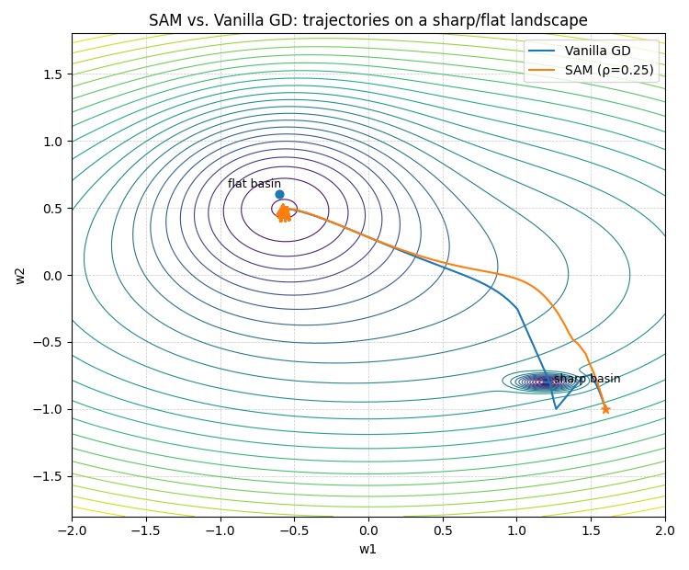

Slide 18
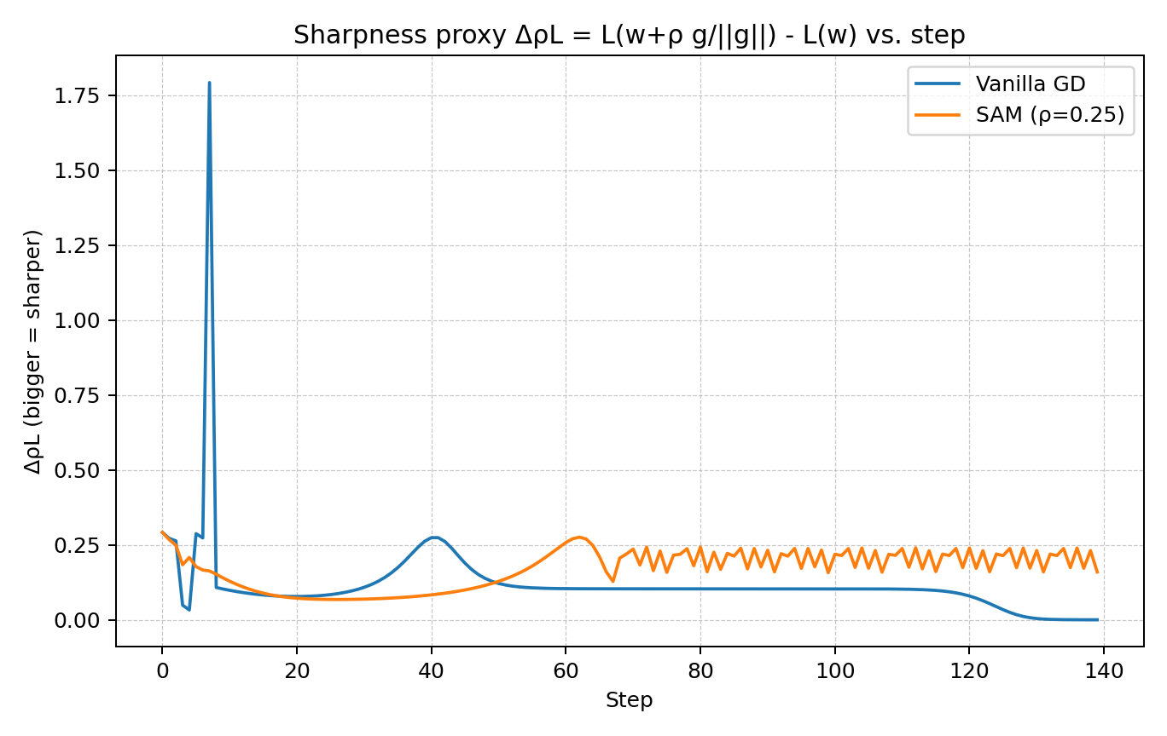
縦軸はその点のflatnessの指標
vanilla GDは一時的に鋭い点を通過するので値が大きくなる

Slide 20
SAMの式理解
: モデルの重みベクトル(次元＝全パラメータ数)
: 損失関数
: 重み空間の微小摂動(
と同じ次元)。
入力の摂動ではない
: p-ノルム半径
以内の小さな摂動だけ許す
: 正則化(重み減衰)

Slide 21
読み方
二つの最適化問題の組み合わせ
内側の
: 今の
から許された最悪の微小ズレで損失がどれだけ悪化するか
を見る。
損失関数を一番悪化させる摂動
を見つける
: そのハンデを負った状態で損失関数を最小化する重み
を見つける

Slide 22
なんで平らな極小値に行くの？（読まない）
もし谷が鋭いなら、ごく小さなズレでも損失が大きく増える。→ すると
maxE(w+ϵ) が大きくなるから、その場所は悪いと判定され、更新で避けられる。
逆に平らな場所は少しずらしても損失がほとんど増えない → 最悪値も低い → そ
こへ吸い寄せられる。
結果として、ちょっとした重みの揺らぎに頑丈な解を選びやすくなる。

Slide 23
式で説明(読まない)
(ヘッセ行列)が鋭い谷ほど大きい（曲率が大）。
そこでは第2項が大きくなる
結果的に 更新方向が通常の −∇E から少しズレる（勾配方向の先で曲率が大き
い領域を避けるように傾く）(ベクトルの足し算)

Slide 24
まとめ表
手法
仕組みの要点
特徴
AdaGrad
勾配の累積値で更新幅を調整
更新が止まりやすい
RMSProp
累積の代わりに移動平均を使用
更新の減衰を防ぐ
AdaDelta
更新量の平均も利用
単位を自然に整える
Adam
一次・二次モーメントを推定
安定して学習しやすい
AdamW
減衰項を直接加える
重みの大きさを抑える
SAM
平坦な極小点を探索
汎化性能の向上を狙う

Slide 25
まとめ
更新幅設計することでSGDの改善をするアイデアが多くある
自動調整系は過去勾配統計量で学習率を制御
実運用ではスケジューラ・正則化・SAM の併用が重要

